Slide 1
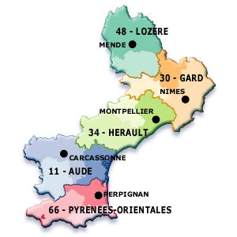
Les énergies renouvelables dans le Languedoc Roussillon

Slide 2
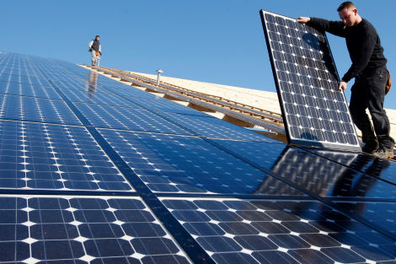
La Région Languedoc-Roussillon dispose d'un gisement d’énergie renouvelable extrêmement riche : énergie solaire, énergie éolienne, énergie hydraulique et bois-énergie.

Slide 3
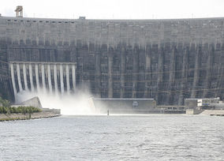
- Il y a 17 centrales hydrauliques de forte puissance (650 MW au total) et 150 petites installations (50 MW).

Slide 4
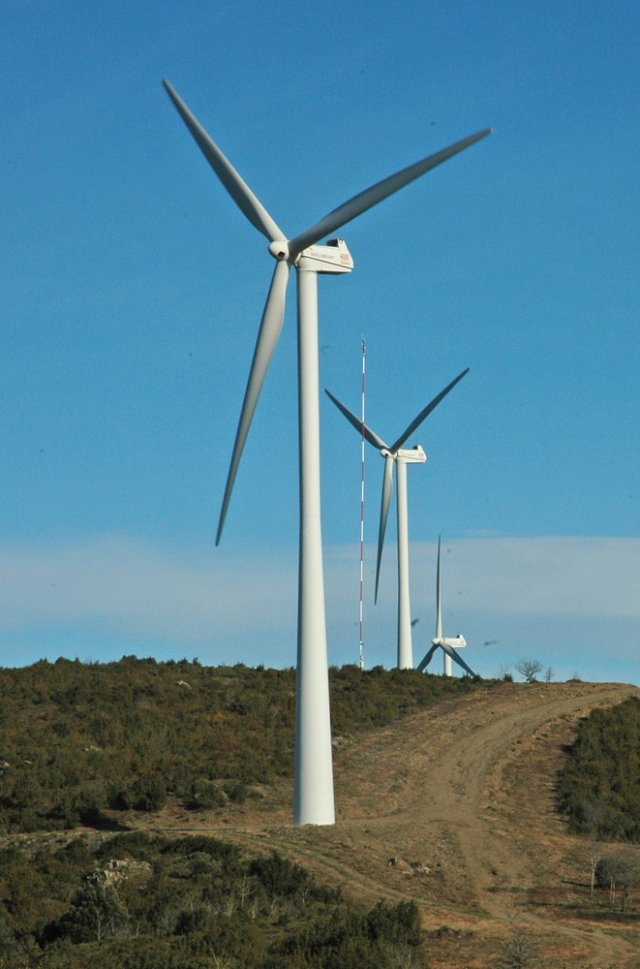
- L'installation de fermes éoliennes est en forte croissance avec une puissance installée d'environ 330 MW fin 2007 et une production annuelle de 825 GWh, soit 7% de la consommation d'électricité dans la région.

Slide 5
Afin de développer ces atouts, la région a mis sur pied en juillet 2004 un plan régional pour les énergies renouvelables et la lutte contre les gaz à effet de serre. Ce plan s’est traduit par le financement et l’installation de 30 chaufferies au bois collectives, de 3.000 chauffe-eau solaires individuels, de 40 projets de photovoltaïque raccordé au réseau et intégré au bâti et par l’équipement de plus de 3.000 logements sociaux en installations solaires ou bois-énergie.

Slide 6
Doté de 400 millions d’euros pour la période 2011/2014, le fonds sera financé à hauteur de 50% par la Banque Européenne d'Investissement (BEI). Trois banques retenues suite à un appel d’offres - la Banque Populaire du Sud, la Caisse d’Epargne et le Crédit Agricole – vont assurer la gestion et le cofinancement du Fonds à hauteur de 200 millions d’euros.

